Slide 1


Diferentes test para la valoración de las Función visuales
Br . Alicia Pereira

Slide 2
AGRADECIMIENTO:
A un querido compañero de la F.B.U Alfredo Nieto, el cual me enseño tecnicas de entrenamiento.
Ana Maria Lamaison la cúal me a trasmitido el amor por la Baja Visión.

Slide 3
Test para la evaluación de las Funciones Visuales.
CUALES CONOCEN?

Slide 4
Agudeza Visual.
Campo Visual.
Rejilla de Amsler.
Sensibilidad al contraste.
Visión de los Colores.

Slide 5
La agudeza visual (AV) se puede definir como la capacidad de percibir y diferenciar dos estímulos separados por un ángulo determinado (α), o dicho de otra manera es la capacidad de resolución espacial del sistema visual . Matemáticamente la AV se define como la inversa del ángulo con el que se resuelve el objeto más pequeño identificado:
AV = 1
α
Sin embargo, la AV no es sólo el resultado de un ajuste óptico adecuado de las diferentes estructuras oculares (córnea, cristalino, retina, etc.), sino que depende del estado de la vía
óptica y del estado de la corteza visual. Por tanto, la visión es un proceso más amplio que la AV por el cuál se percibe e integra la información que llega a través de las vías visuales, analizándola y comparándola con otras imágenes o experiencias previas.

Slide 6
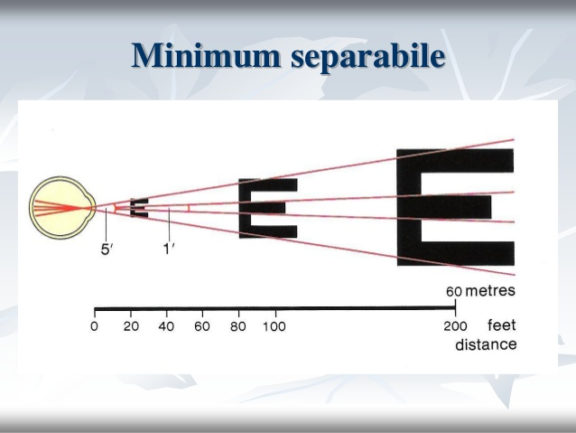

Slide 7
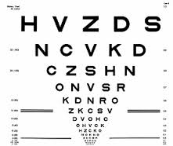

Slide 8
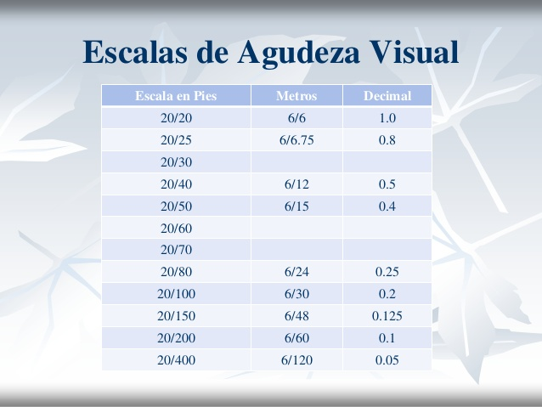

Slide 9
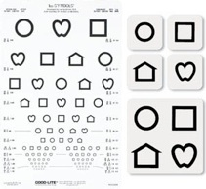
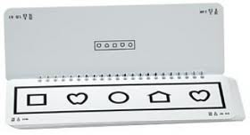

Slide 10
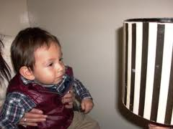
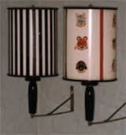
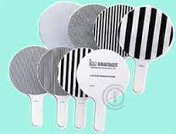

Slide 11
Campo visual:
El campo visual es lo que abarca la mirada cuando se dirige hacia algún punto fijo, que es cualquier punto que se mire directamente, y dentro del cual se sitúan los objetos que nuestra vista alcanza. El campo visual es el área dentro de la cual se perciben imágenes alrededor de un objeto determinado sobre el cual se mantiene la vista fija. El campo visual varía de persona a persona dentro de un cierto intervalo.
El ojo humano dispone de un campo visual . Cada ojo ve aproximadamente 150º sobre el plano horizontal y con la superposición de ambos se abarcan los 180º. Sobre el plano vertical sólo son unos 130º, 60º por encima de la horizontal y 70º por debajo.

Slide 12
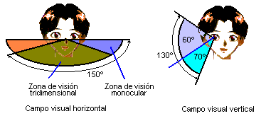

Slide 13
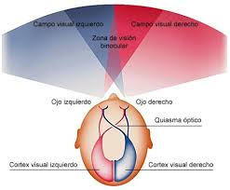

Slide 14
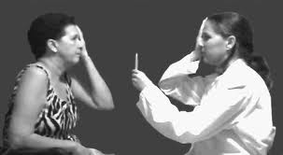
Métodos y Técnicas de Perimetría Cinética:
PRUEBA DE CONFRONTACIÓN DE CAMPO:

Slide 15
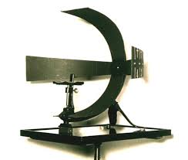
Perímetro de Arco:
Generalmente se utiliza con pacientes que se encuentran en una cama que no se puede movilizar.
Consta de una esfera hueca con forma de arco que rota a lo largo de 360° alrededor de un eje central.
Por medio de la rotación del arco se estudian todas las áreas dentro de la esfera hueca del campo visual,

Slide 16
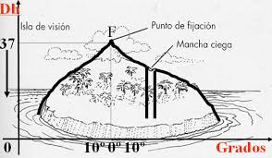
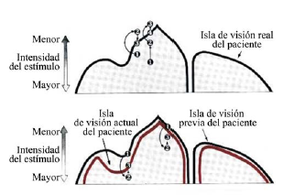

Slide 17
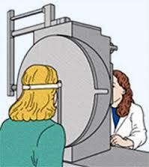
Perímetro de Goldmann:
PERIMETRIA CINETICA.
Creado por Dr. Hans Goldmann en la década del 40.
Test reproducible y de fácil ejecución.
El concepto fundamental que se basó Goldmann era que un estímulo pequeño pero brillante es equivalente a un estimulo más grande pero menos brillante.

Slide 18
EL PERÍMETRO DE GOLDMANN SE LO DIVIDE EN TRES SISTEMAS:
1) Sistema iluminación proyección: que consiste en una sola bombita que permite a través de un sistema de filtros graduar las distintas intensidades tanto del fondo de la cúpula como índice que es utilizado.
2) Sistema de la cúpula ; tiene un perímetro de 33 cm de diámetro con un orificio central que permite monitorear la fijación del paciente y mediar el diámetro pupilar. Este dispositivo de monitoreo abarca los 5° centrales.

Slide 19
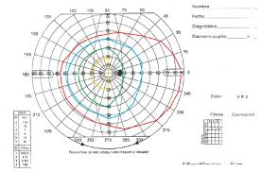
3) Sistema del plantígrafo de proyección que asegura el índice expuesto coincida con las respuestas del pte.

Slide 20
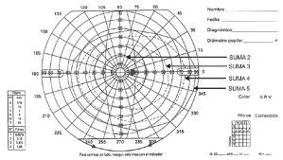

Slide 21
Conceptos a considerase: ESTRATEGIAS DE ESTUDIO.
GLAUCOMA: II 4, II 3, II 2.
NEUROLOGICO: IV 4, II 4, II 3.

Slide 22
Pantalla TG
PERIMETRIA CINETICA.
Dimensiones ideales pantalla: 2mt x 2mt.
Fieltro negro (no presente brillo).
Miras (diferentes tamaños). 50,35,20,8,5,3,1 mm.
Planilla para graficar resultados.

Slide 23
Consiste:
Delimitar la zona de campo visual que perciba el paciente.
Ese contorno se le conoce como isópteras.
Método ideal para el estudio del C.V en ptes con B.V.
VENTAJAS: ++++
DESVENTAJAS: +

Slide 24
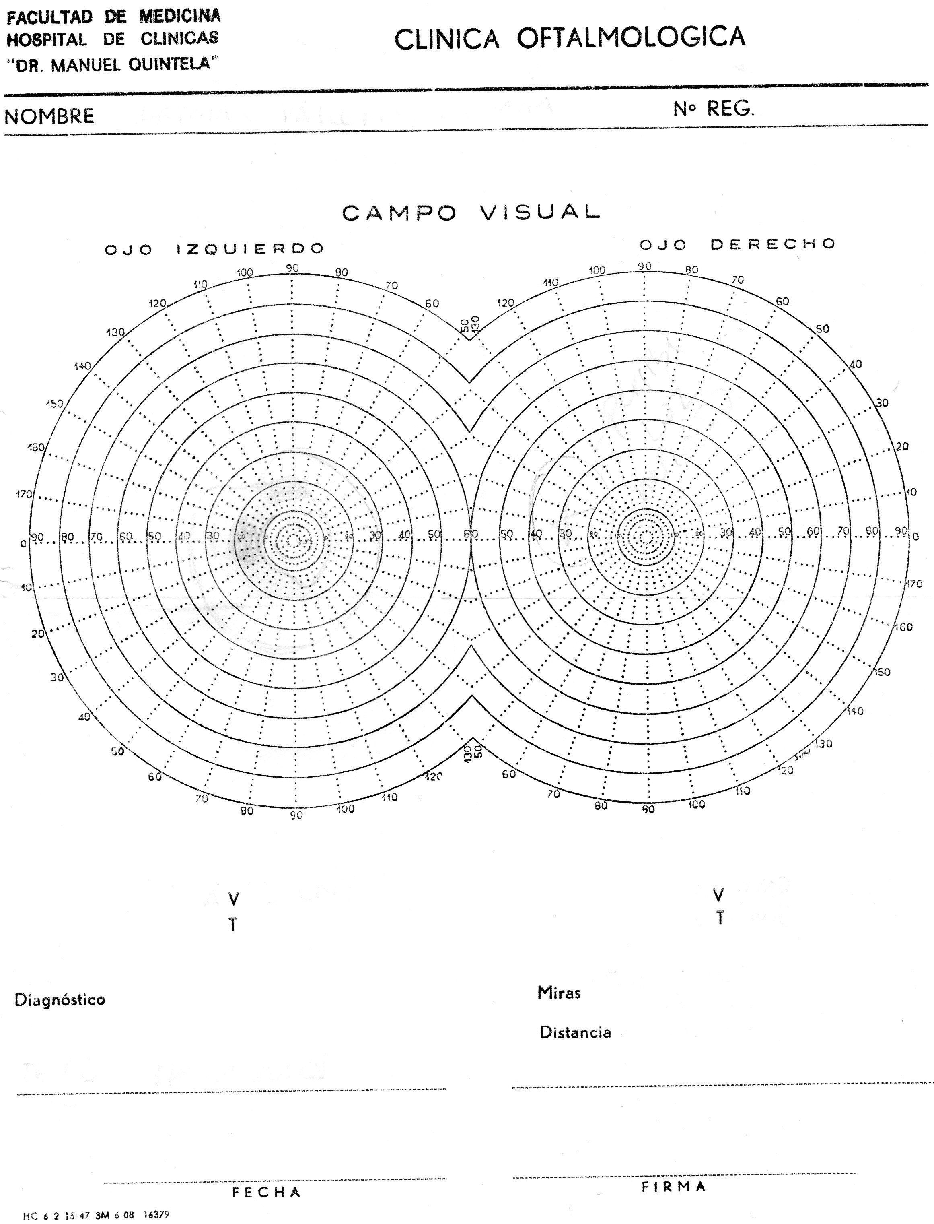

Slide 25
Rejilla de Amsler:
Evalúa los 10° centrales.
Es útil para detectar patologías a nivel macular.
Consta de una cuadricula, en el cual cada cuadro pequeño representa un ángulo de 1°.
Se valora de forma monocular.
Con corrección para cerca.
Luz adecuada (iluminación constante)
RESULTADOS: Escotomas ABS. O REL.
Metamorfopsias (deformidades en las lineas).

Slide 26
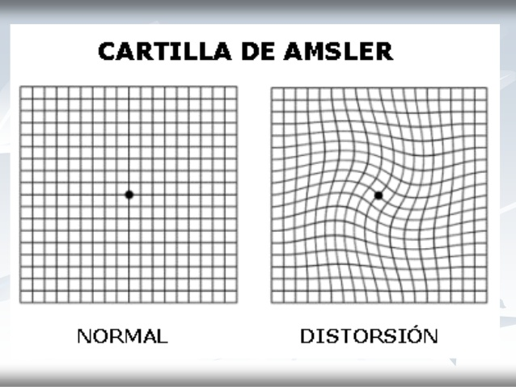

Slide 27
Perimetria Pediátrica:
Se aplican variaciones en la técnica para que se produzcan respuestas motoras a estímulos visuales. Estos pueden representarse como:
1) Cambios de Fijación.
2)Movimiento de la cabeza.
3)Movimiento para señalar
4)Cambios en la expresión del rostro.
La técnica más común en bebés y niños menores de 6 años es la de confrontación.

Slide 28
C.V.C:
PERIMETRIA ESTATICA.
La sensibilidad de la perimetría automatizada para detectar defectos del campo visual es muy alta. Es muy raro que un paciente con un gran defecto clínico del campo visual vaya a presentar un campo visual automatizado normal, sin embargo lo contrario puede ocurrir con cierta frecuencia. Muchos pacientes considerados normales pueden presentar campos visuales anormales debido al gran número de artefactos que pueden aparecer al realizar un campo visual automatizado. En otras palabras, la especificidad de la perimetría automatizada no es tan alta como muchos clínicos desearían.

Slide 29
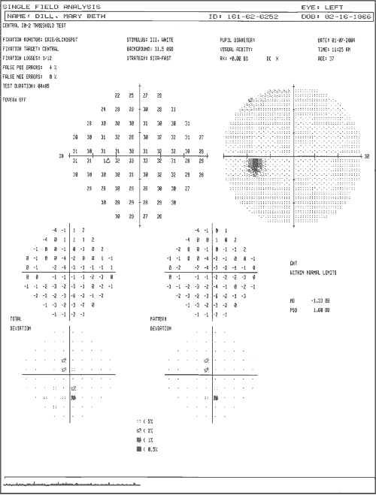

Slide 30
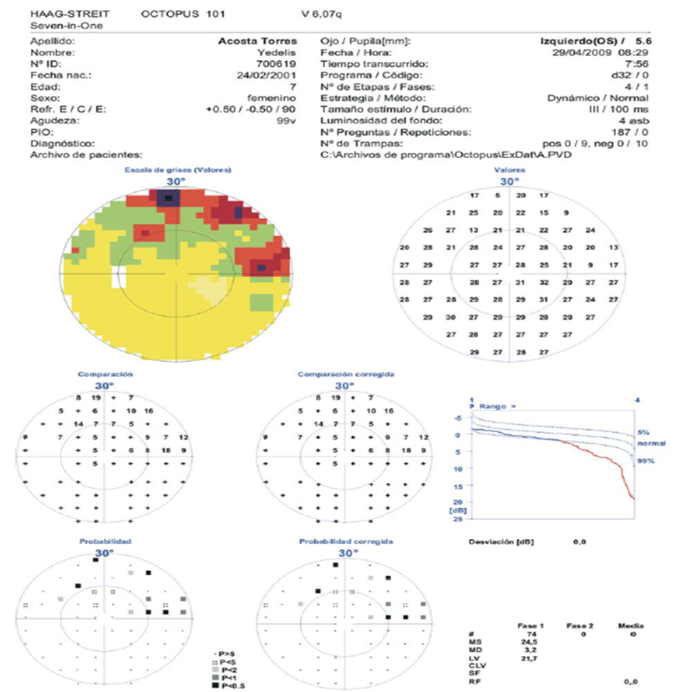

Slide 31
Los programas más utilizados por el Octopus son los siguientes:
- 32: examen general.
- G2: examen para el glaucoma.
- ST: prueba de campo para el glaucoma.
- M2: examen macular.
- 07: prueba general de estudio de campo.
- LVC: baja visión central.
- LVP: baja visión periférica.
- N1: examen neurológico.
- D1: examen para diabéticos.
- C08: examen macular.
- ET: prueba de Esterman.
- BT: estudio de ptosis palpebral.
- CT: estudio predefinido.

Slide 32
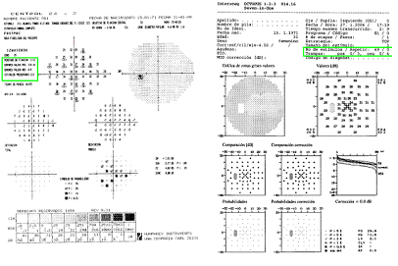

Slide 33
Test de Colores:

Slide 34
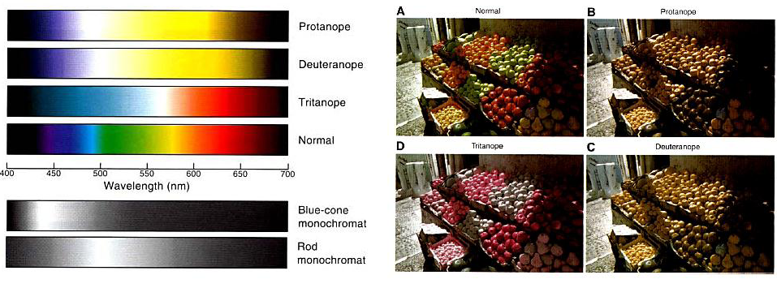
ALTERACIONES DE LA VISIÓN DE LOS COLORES

Slide 35
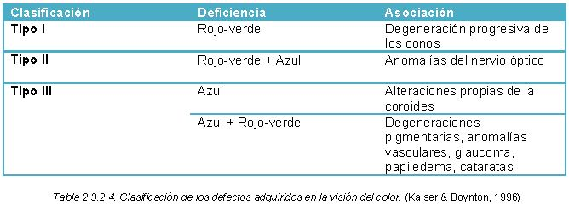
CLASIFICACIÓN DE LOS DEFECTOS ADQUIRIDOS EN LA VISIÓN DEL COLOR

Slide 36
Las pruebas para la evaluación de la visión del color se pueden clasificar en 4 tipos:
1) Test de confusión (Láminas pseudoisocromáticas): el observador debe identificar un número, una letra o una forma en un fondo basándose sólo en el color. Algunos de estos test son: el test de Ishihara, el City University y el The Lanthony Tritan Album.
2) Test de clasificación: el observador debe ordenar los colores basándose en la tonalidad, o agrupar colores por algún atributo, como el Farnsworth D15, el Farnsworth-Munsell de 100 tonos y el SPP (Standard Pseudoisochromatic Plates).
3) “Matching test”: el observador debe ajustar dos colores hasta igualarlos, como es el caso de los anomaloscopios.
4) Pruebas de denominación: el observador debe nombrar correctamente el color y/o responder con una acción apropiada sin necesidad de nombrar el color. Un ejemplo de dicha prueba es la linterna de Farnsworth.

Slide 37
Iluminación ideal para los distintos tipos de test de evaluación de la visión cromática:
El iluminante estándar para realizar todas las pruebas clínicas de la visión del color es
el iluminante C, a raíz de la lámpara de MacBeth que se diseñó especialmente para esta finalidad. Esta lámpara consiste en una bombilla de tungsteno de 100W equipada con un filtro azul que convierte el espectro en iluminante C, además de proporcionar 300-400 lux sobre la superficie del test.
La luz del día, evitando siempre la luz directa del sol, también se puede emplear para las pruebas de la visión del color.
En el caso de la luz fluorescente, existen estudios que descartan su uso. Concretamente, el estudio de Hovis y Neumann, sugiere que los fluorescentes con una temperatura de color de 7500 K o una bombilla de tungsteno filtrada con una temperatura de color de 6500 K son adecuados para iluminar la prueba para la visión del color Farnsworth-Munsell D15.

Slide 38
Láminas pseudoisocromáticas de Ishihara.
The Lanthony Tritan Album.
Farnsworth- Munsell 100 Hue Test
Farnsworth- Munsell 15.
The New Color Test

Slide 39
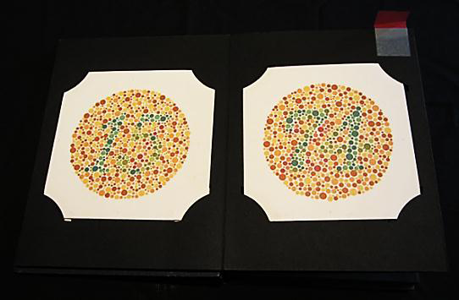
Láminas pseudoisocromáticas de Ishihara.

Slide 40
Fue creado por el Dr Shinobu Ishihara en 1917 (Japón).
Este test consiste en láminas pseudoisocromáticas y es la prueba más conocida y utilizada para deficiencias congénitas rojo-verde.
Existen dos ediciones: una de 24 y otra de 38 láminas.
Consta de láminas que llevan impresos una serie de puntos de distintos colores y tamaños que enmascaran un número o unos caminos.
Permite clasificar los defectos en protan y deutan.
Pueden ser de 2 tipos:
PROTÁNICO: PROTANOPíA O PROTANOMALÍA.
DEUTÁNICO: DEUTERANOPÍA O DEUTERANOMALÍA.

Slide 41
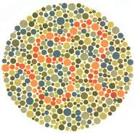
UTILIZACIÓN DEL TEST:
La luz: iluminante c (luz natural)
La lámpara MacBeth Easel. En caso de no contar con ella: la natural (no directa sobre la lámina), ó luz artificial que sea lo mas parecida a la luz natural y que pueda reproducirse a lo largo del tiempo.
Distancia de posicionamiento de las láminas:
0, 66m o 0,75m, el plano del papel debe estar perpendicular a la línea de visión del paciente.
Tiempo de muestra:
2- 4 segundos máximo, con las láminas 1 a 24. (Ambas ediciones)
Si el paciente no lee los números se pasa a las láminas 25 a 38 (Test de 38 láminas).
En este caso el paciente debe trazar las líneas sinuosas entre las dos x. Cada trazado debe completarse en 10 seg.
Se deben usar la corrección del paciente.

Slide 42
Procedimiento:
Se le toma la AV.
Se sienta al paciente con la luz adecuada.
Se le explica que la prueba consiste en nombrar en número que ve en el círculo coloreado. Si no diferencia ninguno también debe decirlo.
Si se pasa a las láminas con los caminos se le indicia al paciente que debe trazar con un pincel, o algo que no dañe la lámina, el camino que une las dos x que se ubican por fuera del círculo.
No debe tocar la lámina.
Análisis de los resultados:
De las 38 láminas, 25 contienen números y 13 contienen caminos (para los pacientes que no puedan o sepan descifrar los números).
Si las respuestas correctas son 17 láminas o más consideramos que el paciente tiene una visión cromática normal.
Si solo pudo descifrar correctamente 13 o menos láminas se considera que tiene una visión cromática deficiente.

Slide 43
The Lanthony Tritan Album.

Slide 44
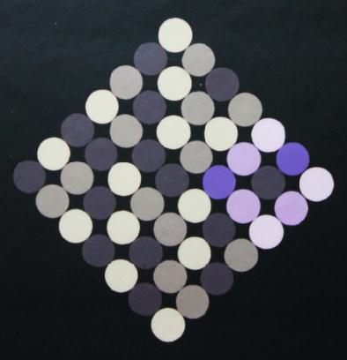
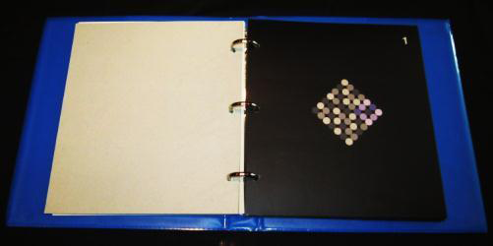
Este test también pertenece a los test de confusión con láminas pseudoisocromáticas e identifica los defectos congénitos tritan y defectos adquiridos Tipo III.
El test consiste en un cuadrado de puntos grises con diferente luminosidad; en una esquina de este cuadrado se encuentra otro cuadrado con puntos púrpura.
Lámina 1

Slide 45
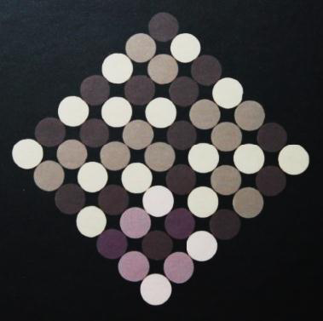
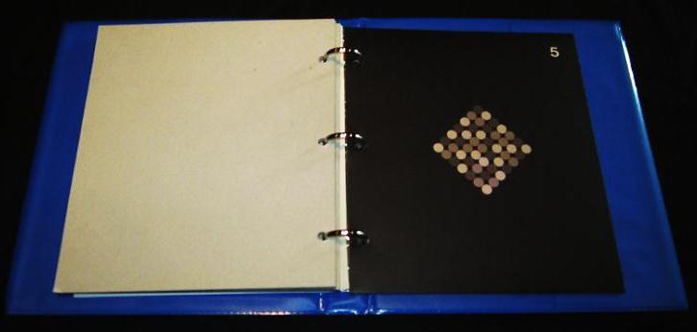
El álbum tiene 6 láminas (de la 0 a la 5): la lámina nº 0 contiene un cuadrado naranja como demostración (todos los sujetos lo pueden ver).
Las láminas de la 1 a la 5 contienen el cuadrado púrpura cuya saturación va disminuyendo a medida que pasan las láminas, de modo que esta prueba puede identificar el grado del defecto.
Figura 5

Slide 46
Procedimiento:
Se le toma la AV.
Se sienta al paciente con la luz adecuada.
Se le explica que la prueba consiste en la identificación del cuadrado púrpura dentro del cuadrado gris más grande.
Aclara que éste va a rotar su posición dentro del cuadrado mayor.
No debe tocar la lámina.
Se realiza de forma monocular, comenzando por el ojo de mejor visión.

Slide 47
Farnsworth- Munsell 100 Hue Test

Slide 48
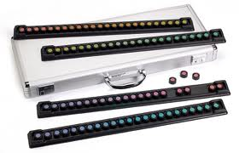
Esta dentro de los Test de clasificación.
El FM-100 estudia la diferenciación del tono, manteniendo constante la saturación.
Pretende examinar la capacidad de discriminación de tonalidades de las personas normales y las pérdidas de discriminación de las personas con defectos cromáticos.
Se compone de 85 fichas coloreadas, abarcando todo el círculo de colores de Munsell, agrupadas en 4 cajas. El color de cada ficha se diferencia de la siguiente por el mínimo discernible entre dos tonos.

Slide 49
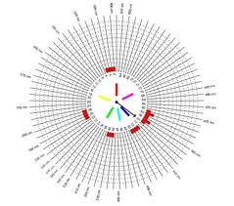
Es un test muy útil para el examen de los defectos adquiridos. También se usan para deficiencias congénitas de la visión cromática.
Cuenta con una gráfica circular, en cuyo centro se encuentran referencias sobre el tono del color. En la periferia aparece una escala de longitud de onda en nm.
La concentración de errores determina un polo en la grafica, estos polos ubicados en posiciones opuestas conforman un eje, corresponde al “eje de confusión de tonos” .

Slide 50
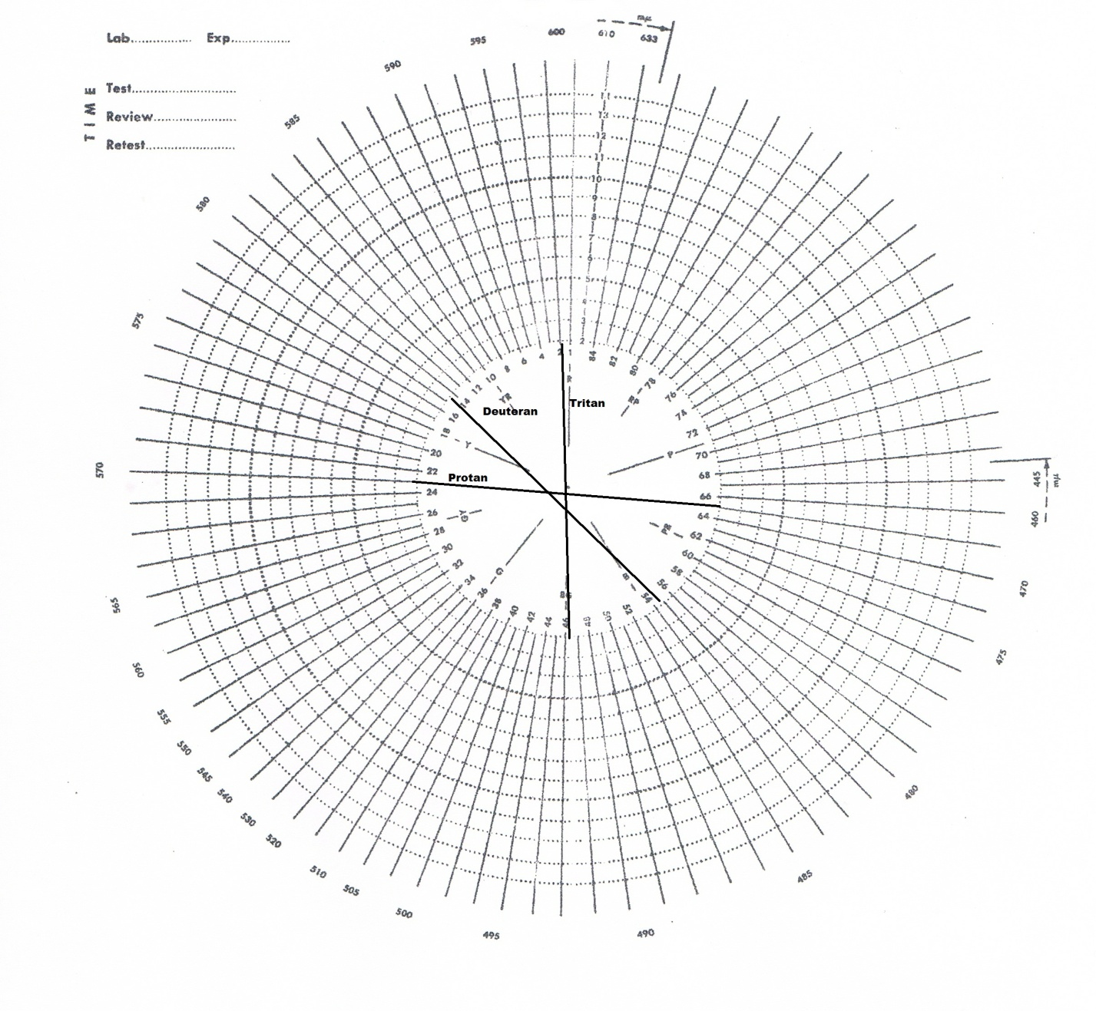

Slide 51
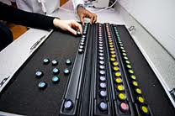
Realización del Test:
Se le debe tomar la AV al paciente.
Las fichas se colocan sobre un fondo de paño negro, desordenadas.
Se explica que debe ordenar las fichas en base a las dos fijas en los extremos.
Se realiza de forma monocular, empezando por el ojo con mejor visión. Con la refracción para cerca del paciente, de no poseer, se le colocan las correspondientes para la edad.
La luz recomendada para realizar la prueba es de entre 1000 y 1500 lux.

Slide 52
Factores que influyen en la interpretación de los resultados:
Edad del paciente: Es el factor extrínseco más importante.
Diámetro pupilar: Se debe registrar en mismo ya que influye en la preforman de la prueba. (Midriasis mejora).
A.V.
Vicios refractivos: Una miopía degenerativas o hipermetropías elevadas, afectan negativamente la prueba.
Dato clínico del paciente: Para correlacionar o no el posible defecto cromático con la patología.
Cataratas: Estas actúan como filtro para longitudes de onda corta.
Datos que proporciona la prueba y su interpretación:
“Eje de confusión”: Indica el tipo de alteración, teniendo en cuenta las regiones de pérdida de discriminación de tonos.
Score: Indica el grado o intensidad de la alteración cromática.

Slide 53
Furnsworth D-15
Es una version abreviada del F-100 para visualizar solamente los defectos de la vision del color.
Diferentes matices e igual saturación.
Esta destinado para la detección de defectos de visión del color tanto en deficiencias en el eje rojo-verde y azul-amarillo.
El test consiste en 15 matices los cuales se deben ordenar al igual que las fichas del f-100.
Luego los resultados se grafican en su grafica correspondiente, quedando expuesto en determinado eje la deficiencia de percepción al color .

Slide 54
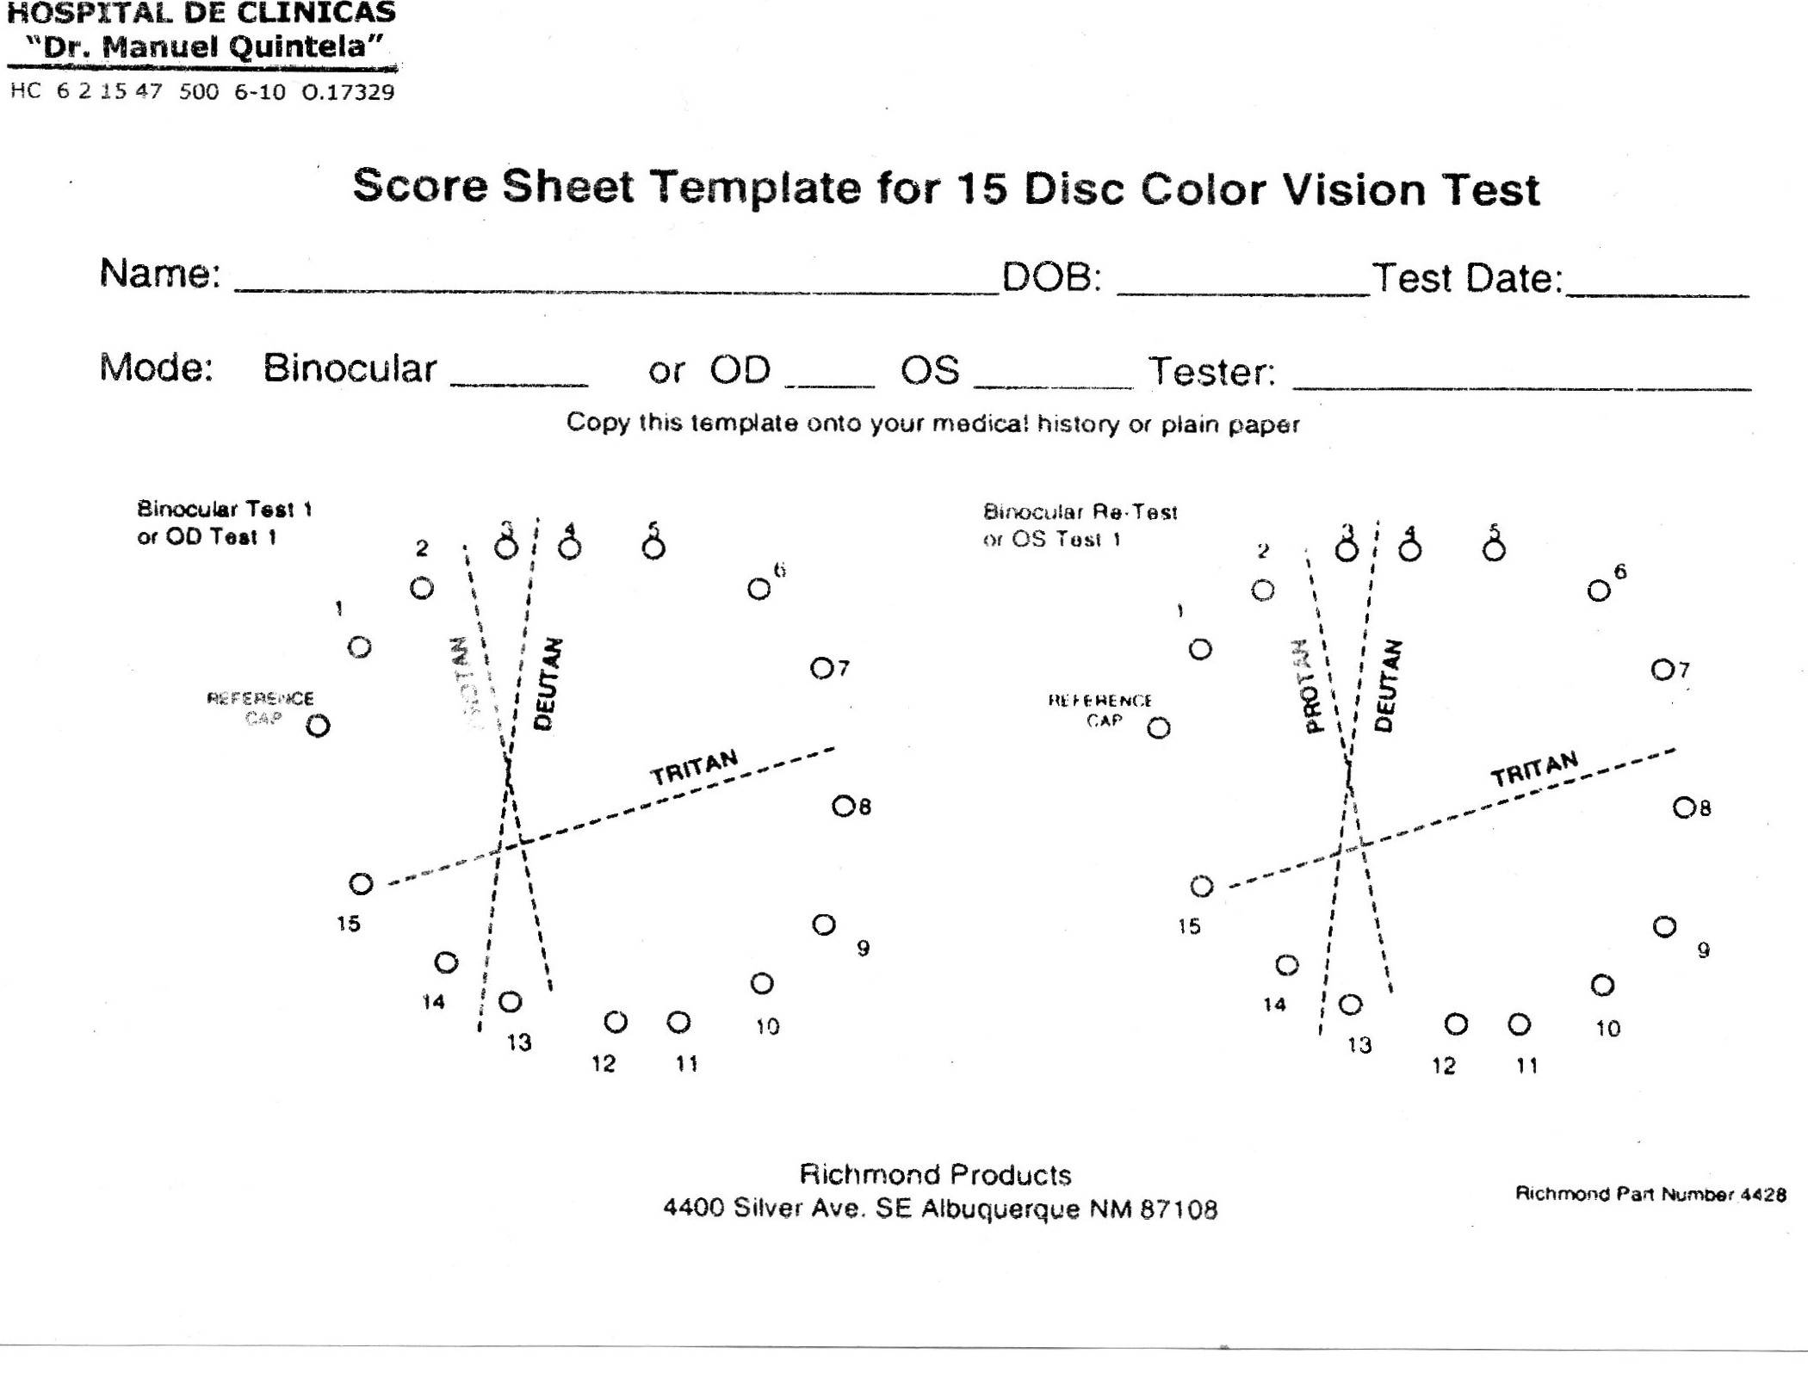
grafica f 15

Slide 55
Qué es la sensibilidad al contraste?
La sensibilidad al contraste es la capacidad que tiene el sistema visual para discriminar un objeto del fondo en el que se encuentra situado. Por ejemplo, no es lo mismo coser con hilo negro sobre una tela blanca que sobre una tela negra.

Slide 56
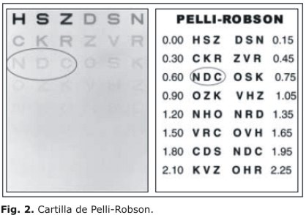

Slide 57
Muchas gracias.

Slide 58
Bibliografia:
gsdl.bvs.sld.cu/.../library?.
Mundovisual.galeon.com
David O Arrington .
M.V Drake.

